Slide 1

STR
BUG.com
מצגים:
בר לוי.
עלא זרו.
עמירם דדון.
מרינה.
יהודה זוקמן.

Slide 2

מטרת מסמך ה - STR
תיעוד תוצאות הבדיקות והצגתם בצורה פשוטה.
סיכום תהליך הבדיקות באופן מורחב וכללי.
הסקת מסקנות מתהליך הבדיקות ומתוצאותיו לשיפור ושימור לסבב הבדיקות
הבא או לחילופין לפרוייקטים עתידיים.
הקניית חוות דעת על תקינות המערכת הנבדקת.
להמליץ על תיקונים, שיפורים או מבדקים נוספים.

Slide 3
תיאור האתר הנבדק
מטרת אתר זה היא רכישת מוצרים ממגוון קטגוריות (בעיקר אלקטרוניקה וחשמל ).
האתר יכיל בתוכו מס פיצרים מרכזיים כגון:
אפשרות עגלת קניות עם אפשרות הוספת פריטים לסל והמשך קנייה למשתמש מחובר ולקוח מזדמן .
הרשמה והתחברות לאתר לקבלת הטבות ומבצעים \ מוצרים חדשים .
מונגש לבעלי נכויות.
שורת חיפוש לפי מוצר \ מותג \ מספר קטלוגיי אפשרות חיפוש קולי.
אייקון צף ליצירת קשר עם נציג \תמיכה טכנית בתחתית העמוד צד שמאל.
האתר יציג את המוצרים עם תמונה ופרטים שלהם ברגע שמרחפים עליהם עם העכבר.
כפתור לרכישה ברגע שלוחצים על כל מוצר .

Slide 4
תהליך עבודה
כתיבת מסמך דרישות.
כתיבת מסמך איפיון .
כתיבת מסמך STP.
כתיבת עץ דרישות ב – Word (כחלק מה STP).
כתיבת תסריטי בדיקות ה – STD בתוכנת jira .
הרצת בדיקות ותיעודן במערכת.
ניתוח התוצאות והסקת מסקנות.

Slide 5
מהלך הבדיקות
בדיקות לא פונקציונאליות
בדיקות פונקציונאליות
בדיקת שימושיות – חווית המשתמש באתר.
בדיקות נגישות.
בדיקת עומסים.
בדיקות אבטחה.
בדיקות תאימות
בדיקות GUI – בדיקת ממשק המשתמש הגרפי.
בדיקות אינטגרציה
בדיקות תהליכיים עסקיים – E2E:
יצירת חשבון, הטמעת קוד מעקב לאתר

Slide 6
סביבת הבדיקות
אתר האינטרנט נבדק בסביבה המדמה את סביבת המשתמש
עפ"י פופולריות הדפדפן, הבדיקות בוצעו בשני דפדפנים:
Google Chrome
Internet Explorer
Edge
תנאים מקדימים לבדיקות
חיבור לאינטרנט
מחשב נייח עם מעבד ,Ryzen 7 32GB RAM, 64, מסך 24 אינץ'.
מחשב נייח עם מעבד ,i9 32GB RAM, 64 ביט, מסך 27 אינץ'.
מערכת הפעלה:
Windows 10
Windows 11
חיבור אינטרנט:
קווי של חברת בזק במהירות MB100
קווי של חברת HOT במהירות MB1000

Slide 7
תכנון מול ביצוע
בדיקות פונקציונליות – באמצעות בדיקות אלה נבדוק תהליכים ופעילות תקינה של תכונות האתר - בוצע
GUI - שגיאות כתיב, מלל, תמונות, מסכים, רזולוציות, כפתורים - בוצע
עומסים – נבדוק שהאתר עומד במספר משתמשים בהתאם לדרישות - בוצע
ממשקים - יכולת התממשקות לממשקים חיצונים כמו: BIT, Facebook, Telegram, Blender, instagram- בוצע
תאימות – נבדוק שהאתר תומך בדפדפנים שונים, מערכות הפעלה שונות ודפדפני מובייל - בוצע
שימושיות – נשים דגש על נוחות ממשק המשתמש והבנתו - בוצע
אבטחה – חשבון משתמש אחד לכל חשבון מייל בעל מספר מזהה תמיכה ייחודי – בוצע
נגישות – נבדוק התאמת האתר לאוכלוסייה בעלת צרכים מיוחדים – בוצע

Slide 8
תכנון מול ביצוע
ביצוע | תכנון
✔ | לוודא שהמערכת עובדת בצורה תקינה
✔ | לוודא שהמערכת משלימה תהליך עסקי (E2E)
✔ | צבירת ניסיון לחברי הקבוצה
✔ הרצנו 100% מהתרחישים | הרצת 95% מתרחישי הבדיקה
✔ %93.8 מהתרחישים עברו בהצלחה | 85% מהתרחישים שהורצו, עברו בהצלחה
✔ לא מצאנו תקלות ברמות אלו | כל התקלות ברמת חומרה דחופה וגבוהה מאוד תוקנו
✔ | עמידה בלוחות הזמנים

Slide 9
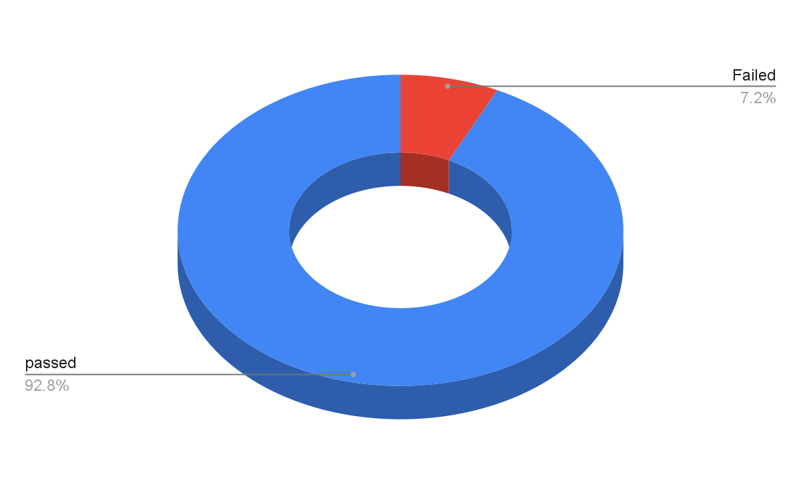
תוצאות הבדיקות לפי סטטוס
מכלל הבדיקות שבוצעו כ -93.8% עברו בהצלחה ורק ב - 6.1% נמצאה תקלה.
Total | Failed | passed
433 | 31 | 402

Slide 10
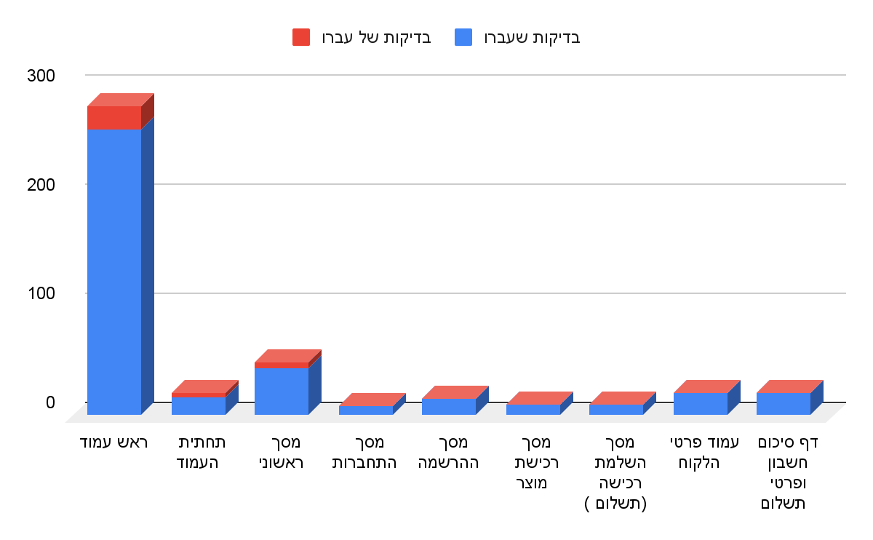
התפלגות הבדיקות לפי עץ מבנה
בדיקות שעברו | בדיקות שעברו | שם בדיקה
263 | 21 | ראש עמוד
17 | 4 | תחתית העמוד
44 | 5 | מסך ראשוני
8 | 0 | מסך התחברות
15 | 0 | מסך ההרשמה
10 | 0 | מסך רכישת מוצר
10 | 0 | מסך השלמת רכישה (תשלום )
20 | 0 | עמוד פרטי הלקוח
20 | 1 | דף סיכום חשבון ופרטי תשלום

Slide 11
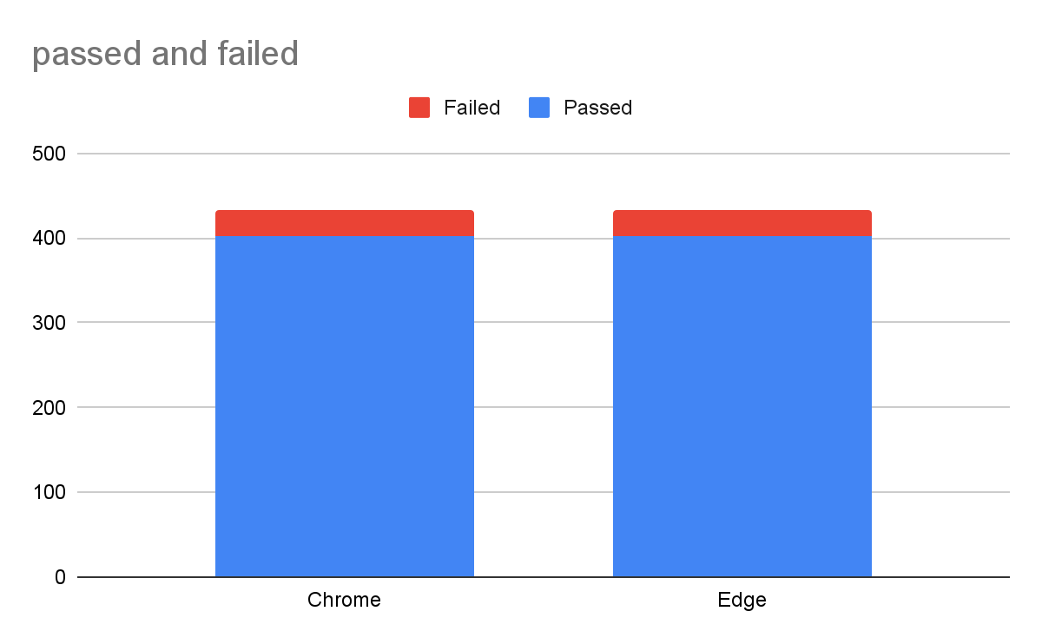
התפלגות הבדיקות לפי דפדפן

Slide 12
תוצאות הבדיקות לפי חומרה
Urgent | Very High | High | Medium | Low
0 | 0 | 1 | 18 | 12

Slide 13
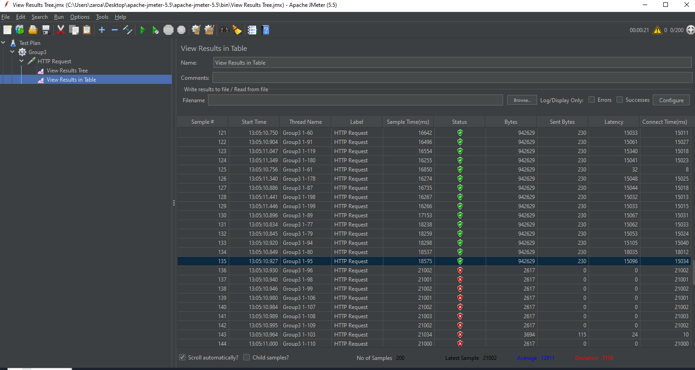
jmeter
מבדיקה שביצענו דרך JMeter, האתר יכול להכיל 135 - 150 משתמשים בשניה -
מעל מספר משתמשים זה, האתר קורס ולא ניתן לשימוש.

Slide 14
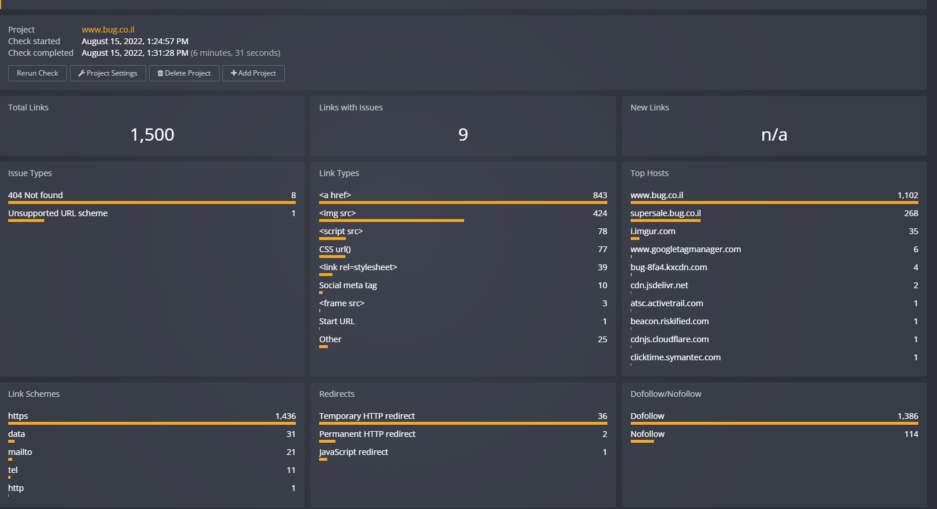
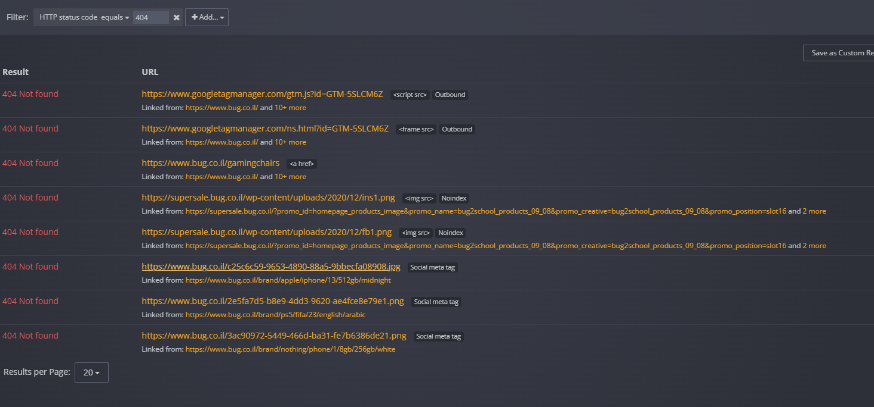
Link Checker
מבדיקה שביצענו דרך Dr. Link Check ל 1500 לינקים באתר Bug נתגלה כי ישנם 9 לינקים שבורים.

Slide 15
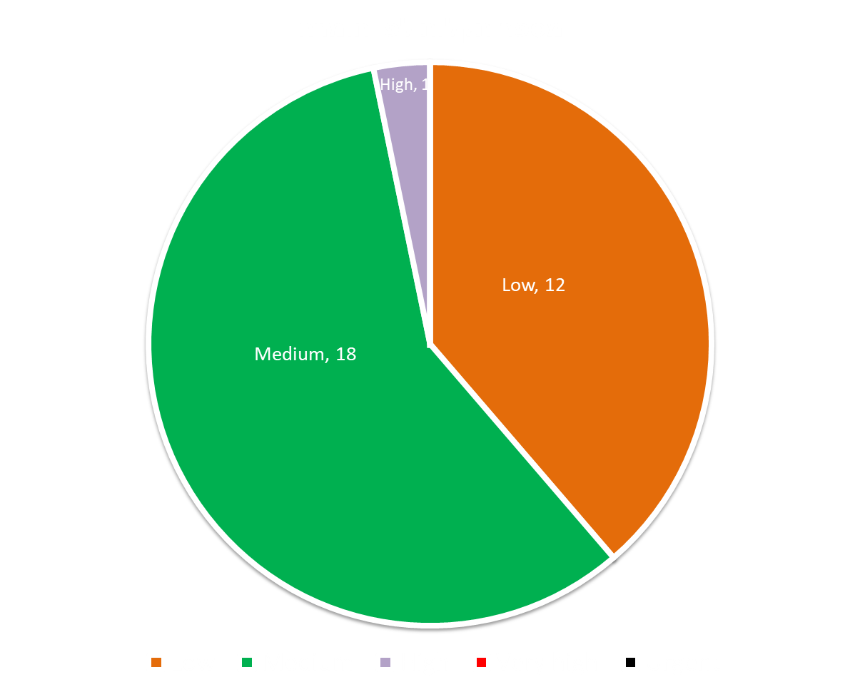
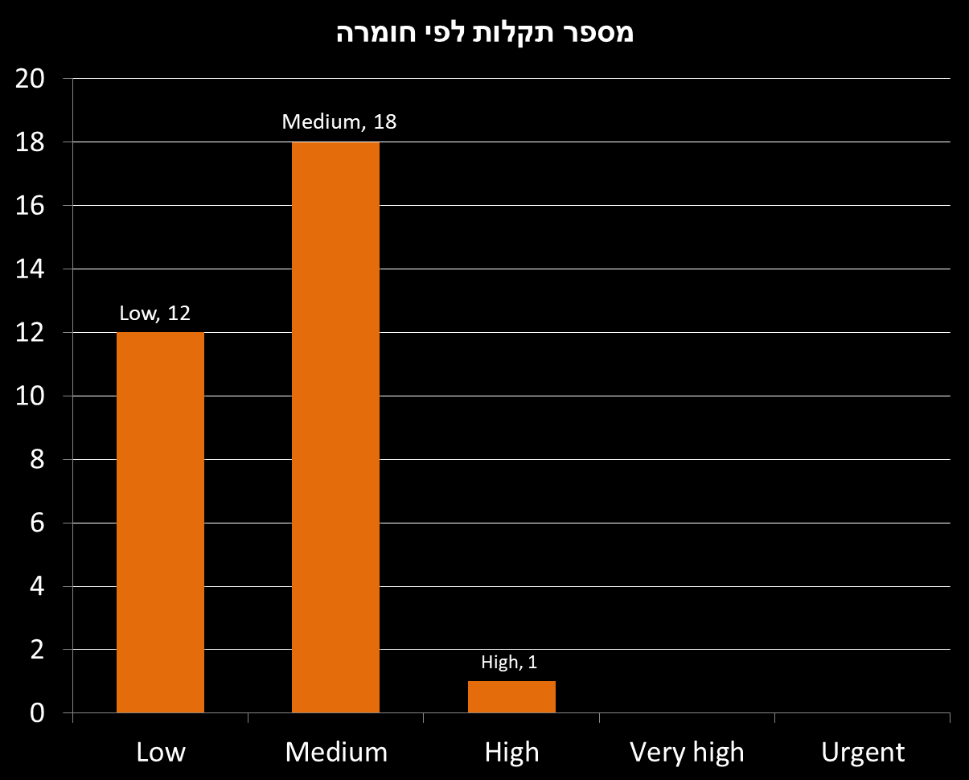
התפלגות הבדיקות לפי חומרה

Slide 16
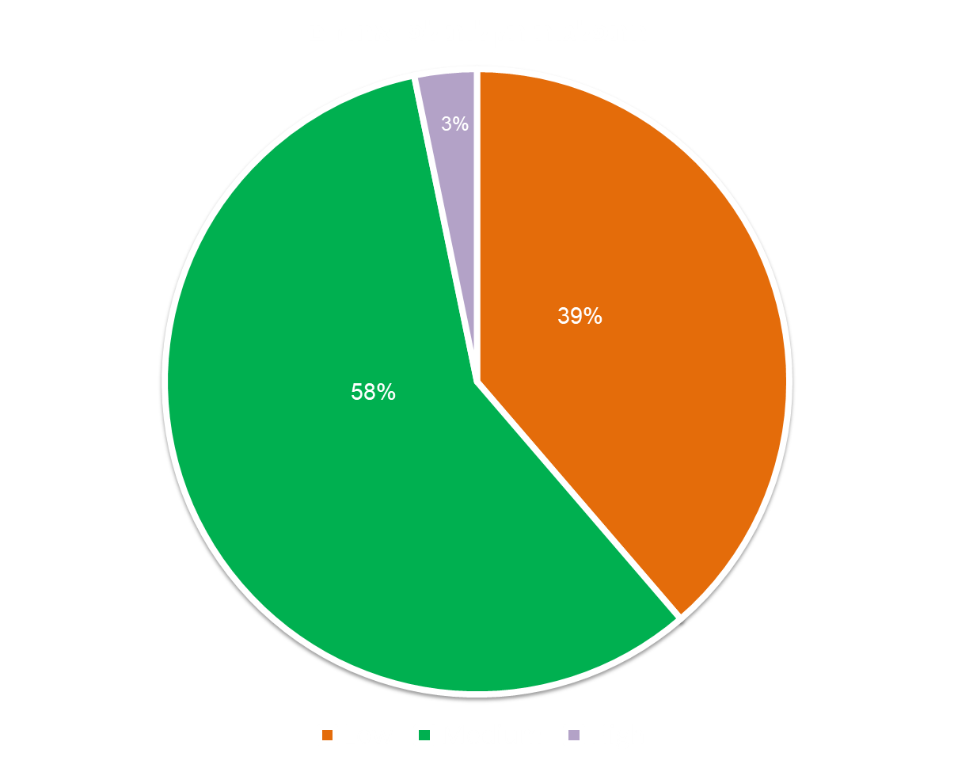

התפלגות הבדיקות לפי חומרה

Slide 17


התפלגות הבדיקות לפי נושא

Slide 18
סקירת תקלות
רמת חומרה Low:
נמצאו בעיקר תקלות בצ'אט תמיכה (כפתור עזרה) - בהזנת ערכים לא חוקיים המערכת לא מזהה שגיאה ו ממשיכה בתהליך
בנוסף תקלות UX \ GUI שוליות בתפריט הנגישות
רמת חומרה Medium:
בחלק מהקישורים \ כפתורים במסך הקטגוריות עלו קישורים שבורים\לא עובדים
חלק מהקישורים מובילים לעמוד קיים אך ריק מתוכן
רמת חומרה "High":
בבדיקה שערכנו עלה כי אין אפשרות לבצע תשלום דרך Blender

Slide 19
סקירת תקלות
האם התקלות חזרו על עצמם בדפדפנים השונים ?
ראינו בצורה מאוד ברורה שלאורך הבדיקות התקלות היו זהות בשני הדפדפנים שבדקנו.
האם נתקלנו בתקלות חמורות?
כן ישנה תקלה חמורה באמצעי התשלום ( אין אפשרות סימון או בחירה ב Blender כאמצעי תשלום, למרות שמופיע ומצוין באתר כאמצעי תשלום)
האם חווית המשתמש הייתה נוחה וקלה בשימוש באתר?
השימוש באתר היה מוצלח וענה על דרישות המשתמש בכל הדפדפנים למעט מספר תקלות בדרגת חומרה Low And Med אך אינן פוגעות בחווית השימוש באתר באופן דרסטי

Slide 20
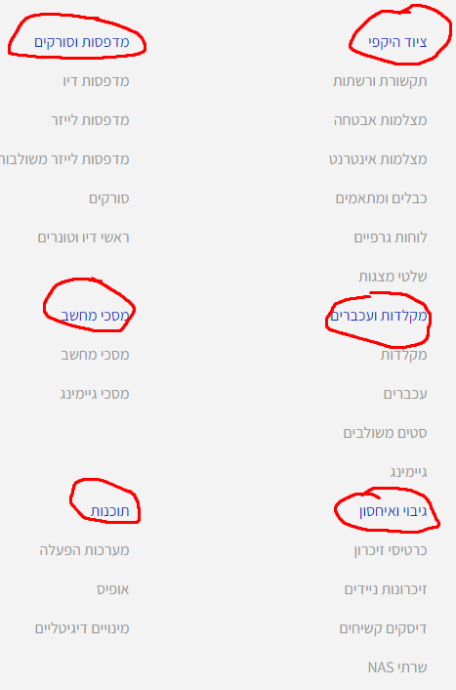
דוגמאות לתקלה
כפתורים במסך הקטגוריות שלא עובדים (בלתי לחיצים), בעוד שתת הקטגוריות בקטגוריות אחרות הינם לחיצים ומעבירים את המשתמש לעמוד המבוקש ע"י לחיצה עליו.

Slide 21
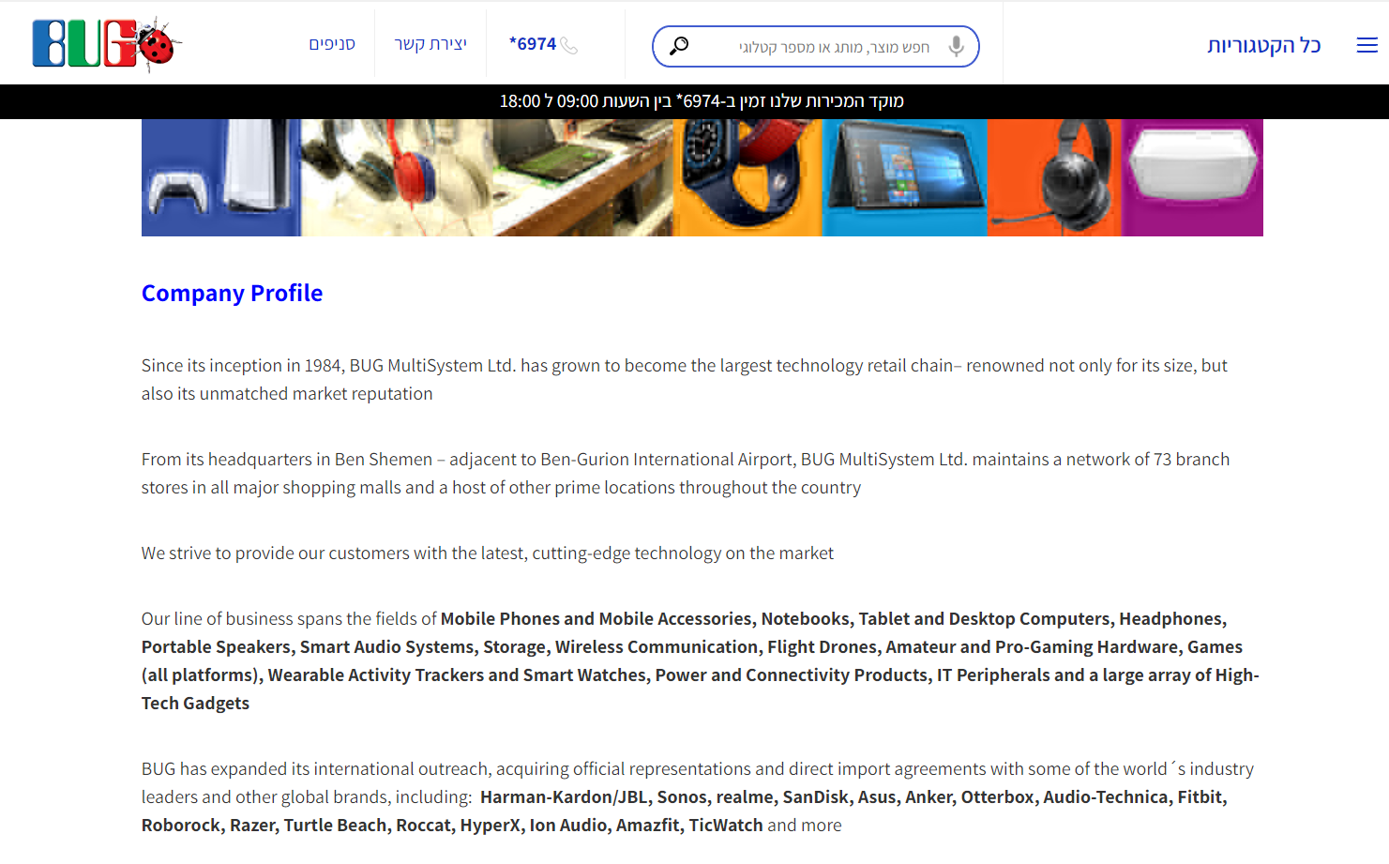
דוגמאות לתקלה - המשך
בעת לחיצה על כפתור האודות בראש העמוד, אנו מועברים לעמוד האודות אשר כתוב כולו בשפה האנגלית. (האתר מיועד ומונגש בעברית לקהל ישראלי)

Slide 22
מסקנות והמלצות
האתר:
נותן כיסוי רחב של אפשרויות קנייה בטוחה ומהירה של מוצרי החנות.
מוצג באופן ברור ונגיש לאוכלוסייה הכללית.
נותן מענה לנגישות.
מהירות האתר עונה על הצרכים, למעט כמה קישורים שבורים או לא עובדים באתר.
הערת עיצוב: גודל הפירסומות לוקח נתח גדול מהמסך , מה שמכביד על הצגת המוצרים.
תהליך רכישת מוצר מתחילתו ועד סופו הינו קל, ברור ונוח לשימוש.

Slide 23
מסקנות והמלצות - המשך
תהליך עבודה:
הזמן שהוקצב לבניית הפרויקט איפשר לנו לחלק את העבודה בצוות באופן שווה, יעיל, ולדון על התקלות שעלו ועל הצעות שיפור וייעול המערכת.
השימוש באמצעים הטכנולוגיים (docs, jira,zoom,etc) אפשרו לצוות לעבוד במקביל לדון ולעשות סיעור מוחות בזמן אמת ולייצר תקשורת טובה יותר בין חברי הצוות.
תהליך כתיבת כל המסמכים הרלוונטים לפרויקט

Slide 24
סיכום
האתר BUG עמד בהישגים הנדרשים שהצבנו במסמך הSTP, אך יש לציין שלהפתעתנו הרבה ישנן מספר תקלות ברמת low/med שלדעתנו מאוד חשוב לתקן על מנת לתת למשתמש את חווית הקנייה למהירה ונוחה יותר.
ברמת תהליך העבודה, למרות שקיבלנו על עצמנו משימה דיי גדולה, יש לציין שכבר מהתחלה הבנו מול איזה אתגר אנחנו עומדים, הצלחנו להסתגל ולהתאים את עצמנו על מנת שנוכל לכסות את מרבית האתר לרוחבו ולעומקו.
לסיכום, למדנו הרבה דרך הפרויקט ועצם כתיבת כל המסמכים (STP\STD\אפיון) נתן לחברי הצוות הצצה מעמיקה לעולם הQA וצבירת ניסיון לטובת הפרויקט הבא בו נעסוק.

Slide 25


